Slide 1

2020－21年度のための
地区チーム研修セミナー
My ROTARYで出来ること
～その背景と地区の実情、そして例示～
国際ロータリー第2660地区
公共イメージ向上委員会委員長
規定審議会委員会幹事
樋口信治
Notes:
私は山本ガバナー年度から地区公共イメージ向上委員長を簡ガバナー年度までの3年間担当させて頂きます。
ロータリーの立法機関である規定審議会に2016年は地区代表幹事でしたので横山代表議員のお許しを得て、また2019年の規定審議会には立野代表議員のお許しを得て2回オブザーバー出席させて頂き、国際ロータリー、ロータリー財団、ロータリークラブの定款や細則を勉強させて頂き、RI会長や事務総長をはじめとする執行部や、米国・インド・ヨーロッパなど世界のロータリアンが現実をどう認識し、どのような方向にロータリーを持っていこうとしているのかを目の当たりにさせて頂きました。

Slide 2
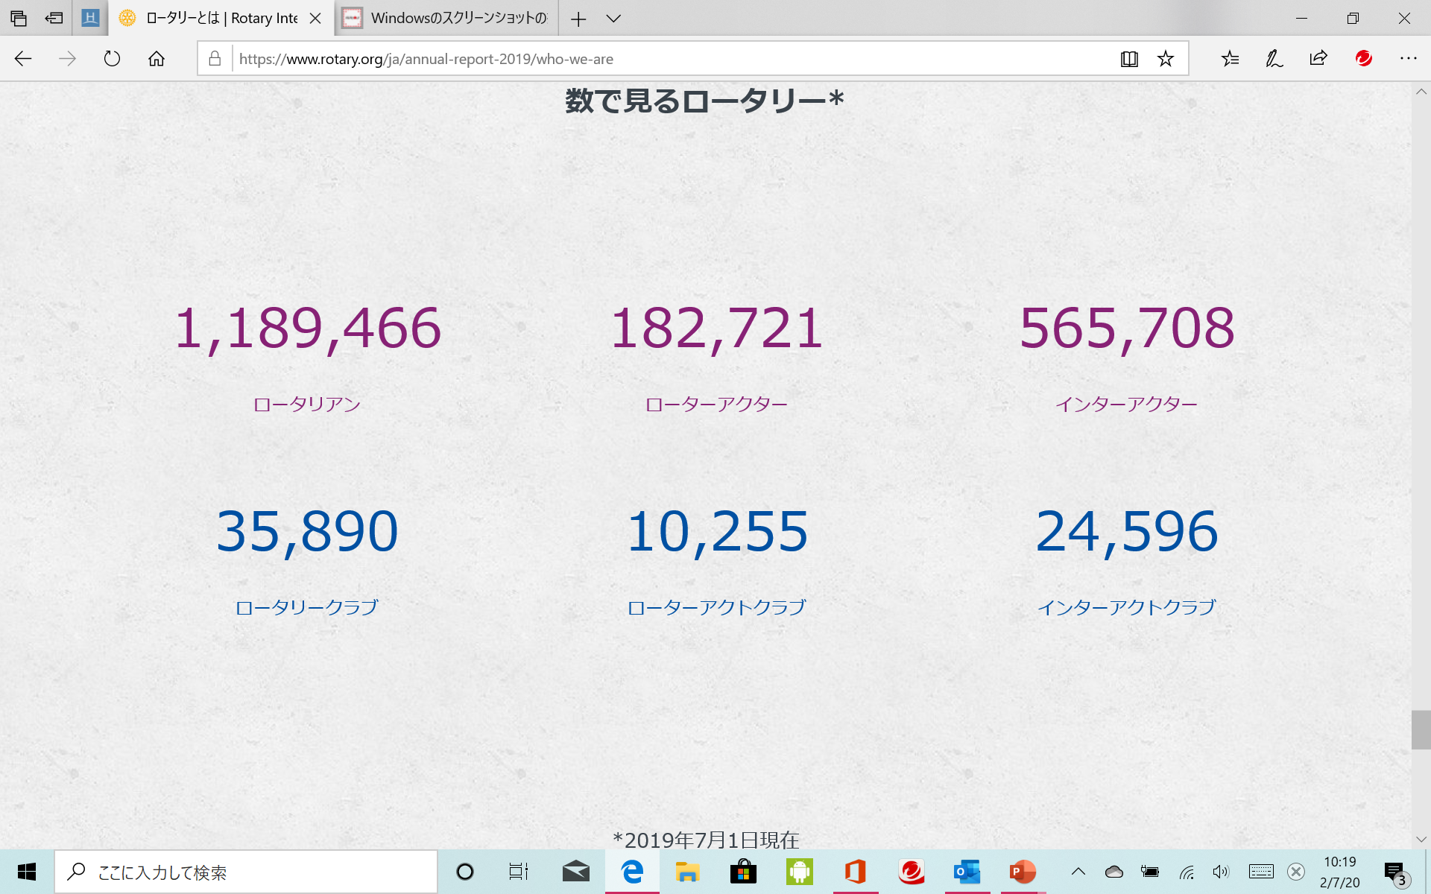
会員数の上位国
1位 米 国 (307,732人)
2位 インド (151,486人)
3位 日 本 ( 89,151人)
4位 韓 国 ( 65,124人)
5位 ドイツ ( 56,667人)
6位 ブラジル(52,815人)
7位 イタリア(39,433人)
8位 英 国 (34,242人)
9位 台 湾 (33,769人)
10位フランス(29,751人)
Notes:
1クラブの会員数は単純平均で33名。会員数20名のクラブが最も多いのが世界のロータリーです。国際ロータリーとしてこれらの小さなクラブを支えていくために、情報一元化やコミュニケーションツールとなるMy ROTARYシステムが必要なんです。

Slide 3
2016年規定審議会「人頭分担金」半期2ドル値上げにより、RIは3年間で40億円を超える追加収入を得られた。それを原資としてMy ROTARYのシステム開発を行い、
2019年規定審議会見解表明案 19-117「 RI 理事会に RI の課税上の地位を変更するための適切な措置を講じることを許可する件（賛成 374票・反対 120票）」採択により、
ロータリーを「親睦を目的とした社交団体」から「慈善活動を行う紛れもない奉仕団体」に変革（Transform）しようとしている状況。
Notes:
2019年規定審議会やハンブルグ国際会議で、ジョン・ヒューコ事務総長がスピーチの時に引用していたのが、劇作家のバーナード・ショーが英国のロータリークラブの大会で講演を頼まれた際に言った話があります。「ロータリーはどこへ行く」というテーマで講演を頼まれたバーナード・ショーが「ロータリーは昼飯を食いに行くだけ。そんなところで講演なんかしない」と断ったという話です。

Slide 4
2018-19年度 国際ロータリー 収支【年次報告】My ROTARY掲載記事から引用
収入項目 | ＄ | 円
会費収入 | 7,771万ﾄﾞﾙ | 85億4,810万円
その他収入(国際会議） | 3,340万ﾄﾞﾙ | 36億7,400万円
投資収益 | 209万ﾄﾞﾙ | 2億2,990万円
収入合計 | 1億1,320万ﾄﾞﾙ | 124億5,200万円
支出項目 | ＄ | 円
運営費 | 7,921万ﾄﾞﾙ | 87億1,310万円
その他活動支出 | 2,694万ﾄﾞﾙ | 29億6,340万円
一般剰余金 | 667万ﾄﾞﾙ | 7億3,370万円
支出合計 | 1億682万ﾄﾞﾙ | 117億5,064万円
為替差損 | 61万ﾄﾞﾙ | 6,700万円
純資産（RI準備金）→1億4,586万ﾄﾞﾙ（160億446万円）

Slide 5
2018-19年度ロータリー財団収支 【年次報告】My ROTARY掲載記事から引用
収入 | ＄ | 円
寄付収入 | 3億4,113万ﾄﾞﾙ | 375億2,430万円
投資純益 | 5,532万ﾄﾞﾙ | 61億8,816万円
補助金その他の活動収入 | 175万ﾄﾞﾙ | 1億9,261万円
収入計 | 3億9,820万ﾄﾞﾙ | 439億507万円
支出 | ＄ | 円
プログラム補助金 | 2億8,109万ﾄﾞﾙ | 309億1,990万円
プログラム運営費 | 2,027万ﾄﾞﾙ | 22億2,970万円
寄付推進 | 1,904万ﾄﾞﾙ | 20億9,440万円
一般管理運営 | 1,479万ﾄﾞﾙ | 16億2,690万円
支出合計 | 3億3,520万ﾄﾞﾙ | 368億7,200万円
為替差損 | 66万ﾄﾞﾙ | 7,271万円
ロータリー財団の資産→11億5,027万ﾄﾞﾙ（1,265億3,025万円）

Slide 6
My ROTARY の構成（一部のレポートや機能は一般メンバーと地区およびクラブ役員でアクセス権限が異なります）
MENU | 含まれる情報や項目
アイデアを広げる | ロータリアンとのフォーラム、国際大会などのイベント情報、クラブやRAC・IAC・学友に関する情報
行動する | 寄付受付、プロジェクトに関する情報やツール、補助金申請、RAC・IAC・RYLAなどの進め方に関する情報
ラーニング＆参考資料 | ロータリーの歴史や概要に関する情報、財務情報、規定審議会・決議審議会などの組織規程に関する情報、自己研修のラーニングセンターやウエビナー
運営する | クラブ・地区の運営に関する情報、ROTARYマーケットプレース、ブランドリソースセンター、ロータリーグッズや特典購入
ロータリー財団 | 財団への補助金申請に関する情報、寄付情報や寄付機能、財団に関するレポート
ニュース＆メディア | RI会長に関する情報、雑誌・ニュースレター・ビデオなど
会員コーナー | 新会員の推薦、再入会、国際大会、ロータリークラブ・セントラルやロータリーショーケースなどの役立つツール

Slide 7
2660地区のMy ROTARYに関する状況【2020年2月6日時点】
My ROTARY アカウント取得
会員数 3,675名 アカウント取得者 2,411名（65.6%） 未取得者 1,264名（34.4%）
2020-21年度地区公募委員会出向者のMy ROTARYアカウント取得
出向者数 172名（64クラブ） アカウント取得者 157名（91.3%）未取得者 15名/13クラブ（8.7%）
未取得者の委員会分布 社会奉仕・RAC→各 4名 公共ｲﾒｰｼﾞ・米山→各 2名 RYLA・学友・IAC→各 1名
2018-19年度ロータリー賞受賞クラブ 合計 49クラブ
プラチナ賞→ 5クラブ ゴールド賞→21クラブ シルバー賞→16クラブ ロータリー賞→ 7クラブ
ロータリーショーケース地区別掲載事業
No | 数 | 地区 | No | 数 | 地区 | No | 数 | 地区
1 | 229 | 大阪北部(2660) | 4 | 127 | 福島(2530) | 7 | 77 | 石川･富山(2610)
2 | 156 | 東京・ｸﾞｱﾑ (2750) | 5 | 109 | 山形(2800) | 8 | 72 | 静岡･山梨(2620)
3 | 138 | 岡山･島根･鳥取(2690) | 6 | 96 | 福井･京都･奈良･滋賀(2650) | 9 | 70 | 広島･山口(2710)
Notes:
日本では2660地区の事業数がトップですが、世界を見るとけた違いに少ないのが実情。当地区を含む西日本をカバーする第3ゾーンの登録事業数は787しかありませんが、インドの第4ゾーンは21,846事業、第5ゾーンは17,655事業が登録されていて、インドだけでなく台湾の第9ゾーンは16,721事業が登録されているんです。

